Slide 1




Slide 2
Pagrindiniai principai išdėstant elementus puslapyje
Kiekvienas elementas traktuojamas kaip dėžutė. Elementai gali būti išdėstomi ir kitų elementų viduje.
Pozicionavimas galimas: static, relative, absolute, fixed, float;
Galimas persidengimas, tam naudojame z-index;
Puslapiams kurti naudojamas grid principas dažniausiais (12 column grid)
  https://www.w3schools.com/css/css_rwd_grid.asp
Responsive layout naudojimas bootstrap, materialize ar kita:
  http://materializecss.com
  http://getbootstrap.com/

Slide 3
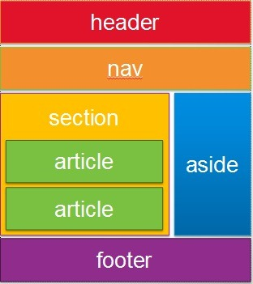
Išdėstymas
<article>
<aside>
<details>
<figcaption>
<figure>
<footer>
<header>
<main>
<mark>
<nav>
<section>
<summary>
<time>

Slide 4
Bootstrap
Download:
http://getbootstrap.com/getting-started/#download
Examples:
http://getbootstrap.com/css/

Slide 5
Materialize
Download:
http://materializecss.com/getting-started.html
Examples:
http://materializecss.com/

